Slide 1


PROYECTO DE ATENCIóN A LA DIVERSIDAD 2025
“La inclusión educativa y su relación con el contexto
Familiar-social- escolar ”
Responsable .
Argenis Jhoana Cuaran
Docente Orientadora
Año. 2025

Slide 2

DIVERSIDAD
El término “diversidad” ha adquirido un importante relieve en las actuaciones docentes. La diversidad educativa es un reto que deben afrontar los profesores junto con padres y madres de familia. De ellos depende construir una sociedad solidaria y respetuosa con los demás. La diversidad afecta tanto al que aprende como al que enseña, por tanto, atender a la diversidad, no sólo es atender a las diferencias individuales de los estudiantes, sino también el poner en juego todos los elementos organizativos (materiales, espacios, agrupamientos, horarios, infraestructura, coordinación docente, estrategias, etc.) para cubrir las necesidades educativas.
Las aulas son un sitio idóneo para hablar sobre diversidad, pues es como una mini sociedad donde se ven reflejadas muchas individualidades distintas. Es aquí donde los maestros tienen el reto de enseñar que hay diferencias entre las personas pero que todas ellas son iguales. En este sentido, el concepto de escuela inclusiva ha ayudado mucho a hacer más visible la diversidad en las aulas y a que los niños conozcan a otros niños con capacidades diferentes a las suyas.

Slide 3
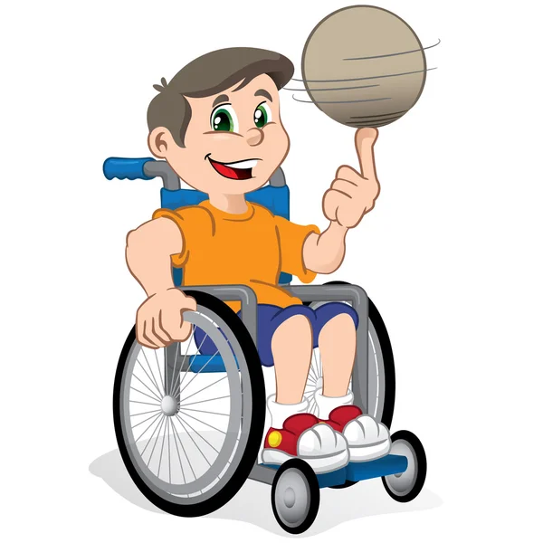
INCLUSION EDUCATIVA
Es un proceso permanente que reconoce, valora y responde de manera pertinente a la diversidad de características, intereses, posibilidades y expectativas de los niños, niñas, adolescentes, jóvenes y adultos, cuyo objetivo es promover su desarrollo, aprendizaje y participación con pares de su misma edad, en un ambiente de aprendizaje común, sin discriminación o exclusión alguna y que garantiza en el marco de los derechos humano, los apoyos y los ajustes razonables requeridos en su proceso educativo, a través de practicas, políticas y culturas que eliminan las barreras existentes en el entorno educativo. (Decreto 1421 de 29 de Agosto del 2017)
La educación inclusiva pretende lograr la unidad armónica de las influencias educativas, generadas desde los diferentes contextos, de manera que no se realice el trabajo de forma aislada, sino que prime la coherencia y el accionar conjunto en las estrategias o acciones a desarrollar.

Slide 4
Características de los diferentes contextos en función de la integración socioeducativa
Escuela: encaminada hacia la formación y desarrollo integral de las nuevas generaciones de forma organizada, planificada a través del rol profesional del educador. Preparada para conocer y asumir la identidad cultural, idioma, y valores ya conocidos y como en ella transformarlos según las necesidades. Que prepare para asumir una vida responsable, libre, de comprensión, igualdad de oportunidades e igualdad de sexo.
Familia: se forman y desarrollan los primeros pasos hacia la socialización del individuo, de manera que se pueda incorporar al mundo de las relaciones sociales, a nuevos hábitos, costumbres, hacia el cuidado y conservación de la salud, a la educación como derecho universal del ser humano. Debe cumplir con sus funciones tanto biológica, económica, educativa, cultural y social.
Comunidad: aprovechar toda la influencia social que aporta (cultura, deportiva, recreativa, entre otras). La posición social que ira incorporando en su desarrollo y las relaciones interpersonales, el respeto, la aceptación, el escuchar y ser escuchados.

Slide 5

PRESENTACIÓN
La realidad escolar de la Institución Educativa San Bartolomé año tras año nos ha llevado a diseñar un proyecto de Atención a la Diversidad con el fin de planificar medidas educativas que faciliten una respuesta adaptada a las necesidades específicas que presentan los estudiantes escolarizados en especial, aquellos que presentan alguna condición determinada y lo ubica en un grupo vulnerable. Todos los docentes somos conscientes de la diversidad de los estudiantes con los que contamos y de la evidente repercusión que esta circunstancia tiene en las aulas, tanto en el desarrollo de capacidades, como la adquisición y asimilación de conocimientos, procedimientos y actitudes que dependen de condiciones personales y contextuales que han de estar presentes en el recorrido de la labor docente.
También se conoce que el actual sistema educativo teniendo en cuenta estos condicionantes, opta por un diseño curricular abierto y flexible y que posibilita unas medidas que, desde el respeto a la autonomía pedagógica, intenta favorecer y facilitar el cumplimiento de los fines a dicha población.

Slide 6
DIAGNOSTICO
Dentro del campo de la diversidad en la escuela, resulta útil distinguir bajo esta clasificación los diversos casos que pueden llegar al aula, manifestando alguna forma de dificultades en el proceso de aprendizaje y las diferentes dificultades emocionales o psicológicas de los menores. (CIRCULAR No. 045-2020) Lineamiento para el registro en el Sistema Integrado de Matrícula SIMAT relacionados con las nuevas categorías de discapacidad, capacidades o talentos excepcionales y trastornos específicos en el aprendizaje escolar y el comportamiento.

Slide 7

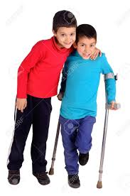
DISCAPACIDAD FISICAS: en esta categoría se encuentran las personas que presentan en forma permanente deficiencias corporales y/o funcionales a nivel del músculo esquelético, neurológico, origen congénito o adquirido, pérdida o ausencia de alguna parte de su cuerpo o presencia de desórdenes del movimiento corporal. Estas personas podrían presentar en el desarrollo de sus actividades cotidianas, diferentes grados de dificultad funcional para el movimiento corporal y su relación en los diversos entornos al caminar, desplazarse, cambiar o mantener posiciones del cuerpo, llevar, manipular o transportar objetos y realizar actividades de cuidado personal, o del hogar, interactuar con otros sujetos, entre otras.

Slide 8
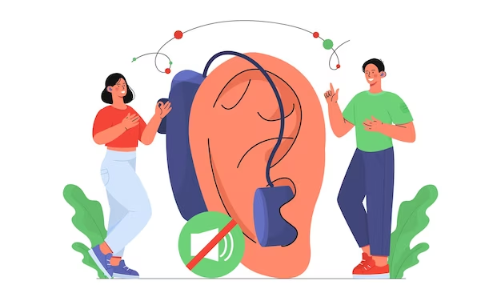

DISCAPACIDAD AUDITIVA: En esta categoría se incluyen personas que presentan en forma permanente deficiencias en las funciones sensoriales relacionadas con la percepción de los sonidos y la discriminación de su localización, tono, volumen y calidad; como consecuencia, presentan diferentes grados de dificultad en la recepción y producción de mensajes verbales y, por tanto, para la comunicación oral. También se incluyen las personas sordas y las personas con hipoacusia.

Slide 9


DISCAPACIDAD VISUAL. Aquellas personas que presentan deficiencias para percibir la luz, forma, tamaño o color de los objetos. Se incluye a las personas ciegas o con baja visión, es decir, quienes, a pesar de usar gafas o lentes de contacto, o haberse practicado cirugía, tienen dificultades para distinguir formas, colores, rostros, objetos en la calle, ver en la noche, ver de lejos o de cerca, independientemente de que sea por uno o ambos ojos (Ministerio de la Protección Social & ACNUR, 2011).
Sordoceguera. Es una discapacidad única que resulta de la combinación de una deficiencia visual y una deficiencia auditiva, que genera en las personas que presentan problemas de comunicación, orientación, movilidad y el acceso a la información. Algunas personas sordociegas son sordas y ciegas totales, mientras que otras conservan restos auditivos y/o restos visuales. Las personas sordociegas requieren de servicios especializados de guía interpretación para su desarrollo e inclusión social.

Slide 10


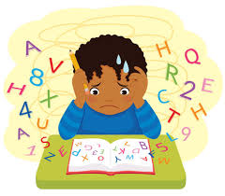

DISCAPÁCIDAD INTELECTUAL (limite, leve, moderado, severo).
Se refiere a aquellas personas que presentan deficiencias en las capacidades mentales generales, como el razonamiento, la resolución de problemas, la planificación, el pensamiento abstracto, el juicio, el aprendizaje académico y el aprendizaje de la experiencia. Estos producen deficiencias del funcionamiento adaptativo, de tal manera que el individuo no alcanza los estándares de independencia personal y de responsabilidad social en uno o más aspectos de la vida cotidiana, incluidos la comunicación, la participación social, el funcionamiento académico u ocupacional y la independencia personal en la casa o en la comunidad.

Slide 11

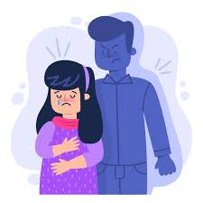
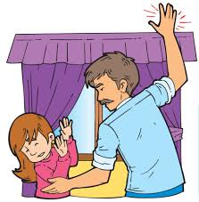


DISCAPACIDAD PSICOSOCIAL
(alteraciones en el pensamiento, percepciones, emociones, sentimientos, comportamientos y relaciones, considerados como signos y síntomas atendiendo a su duración, coexistencia, intensidad y afectación funcional) y las barreras del entorno que evitan su participación plena y efectiva en la sociedad.

Slide 12

DISCAPACIDAD MULTIPLE
Presencia de dos o más deficiencias asociadas, de orden físico, sensorial, mental o intelectual, las cuales afectan significativamente el nivel de desarrollo, las posibilidades funcionales, la comunicación, la interacción social y el aprendizaje, por lo que requieren para su atención de apoyos generalizados y permanentes.

Slide 13
CATEGORÍAS DE TRASTORNOS ESPECÍFICOS EN EL APRENDIZAJE ESCOLAR Y EL COMPORTAMIENTO
Trastornos Específicos del Aprendizaje Escolar: Dificultad en el aprendizaje y en la utilización de las aptitudes académicas, evidenciado por la presencia de al menos uno de los signos de alerta que han persistido mínimo durante 6 meses, a pesar de los procesos de acompañamiento dirigidos a estas dificultades.
Trastorno específico de la lectura
Trastorno específico de la escritura
Trastorno específico del cálculo
Trastorno por Déficit de Atención con/sin Hiperactividad: Se caracteriza por la presencia de un patrón persistente, por más de seis meses, de inatención y/o hiperactividad-impulsividad, que se manifiesta de manera más frecuente.
Trastornos Específicos del Aprendizaje Escolar y por Déficit de Atención: En esta categoría se encuentran los estudiantes que de acuerdo al soporte emitido por el sector salud presentan los dos anteriores trastornos del aprendizaje.

Slide 14
Recomendaciones dirigidas
A Directivos Docentes y docentes
Fomentar una cultura colaborativa para la valoración de la diversidad: Mantener la cohesión, fomentar el trabajo en equipo y buscar un camino común que permita establecer objetivos sencillos y alcanzables, y diseñando las acciones encaminadas al logro de dichos objetivos, es la clave para poder sobrellevar la situación actual.
Dar relevancia al (DUA) Diseño Universal del Aprendizaje. En tiempos de educación , tres de sus principios posibilitan plantear el proceso de enseñanza-aprendizaje de una manera que aborde la diversidad:
Es necesario proveer distintas formas de presentar la información, dado que cada estudiante percibe y entiende de manera distinta.
La forma de evaluar debe llevarse a cabo de diversas maneras.
Es necesario proveer diferentes formas de implicación.
Fortalecer el vínculo familia-escuela: En el caso de estudiantes que presentan BAP , los roles y responsabilidades de sus familias son más complejos, dada la especificidad de los apoyos que requieren con algún tipo de atención particular: no todos los adultos responsables tienen las herramientas y técnicas requeridas para apoyar los aprendizajes (Asegurar comunicación periódica con padres de familia., Mantener actualizados los datos de contacto de la familia entre otros ).

Slide 15

FORMULACIÓN DEL PROBLEMA
¿Cómo dar respuestas efectivas a la diversidad, atendiendo las diferentes condiciones de los menores y minimizar las barreras de aprendizaje y participación del contexto, con el fin de brindar igualdad de oportunidades para todos?

Slide 16
Objetivo General
Brindar acompañamiento continuo a estudiantes que presentan alguna condición o necesidad determinada y minimizar las barreras de aprendizaje y participación que se encuentran en el contexto, teniendo en cuenta los requerimientos básicos de aprendizaje para poderles brindar igualdad de oportunidades en los diferentes aspectos de su vida.
Objetivos específicos
Identificar y proporcionar información pertinente sobre los estudiantes que presentan alguna condición o necesidad.
Sensibilizar a los padres de familia y estudiantes que presenten alguna condición o necesidad y minimizar las barreras de aprendizaje y participación sobre el cambio del paradigma hacia la educación inclusiva.
Brindar la oportunidad de inclusión en el proceso de enseñanza de todos los estudiantes que presenten alguna condición o necesidad y minimizar las barreras de aprendizaje y participación sobre el cambio del paradigma hacia la educación inclusiva.

Slide 17
CRONOGRAMA DE ACTIVIDADES
OBJETIVO | FECHA | ACTIVIDAD | RESPONSABLES
Identificar y proporcionar información pertinente sobre los estudiantes que presentan alguna condición o necesidad. | 20 de febrero del 2025. | Entrega de relación de estudiantes que presentan barreas de aprendizaje y participación de manera virtual utilizando el correo electrónico y el grupo de whatsapp institucional. Envió de formatos para reporte de casos nuevos y los formatos anexos 2 y 3 del PIAR. (se dejara los formatos disponibles en Biblioteca de la sede central). | Orientadora escolar
 | Durante el año escolar. | Los Directores de grado y docentes de asignaturas deberán identificar y realizar el reporte del estudiante que presente alguna condición o necesidad que observe en el contexto del menor a orientación escolar. (formato de reporte). | Orientadora escolar Gestión Directiva
 | 20 y 21 de febrero | Cada director de grupo deberá identificar al grupo de estudiantes vulnerables a través de una encuesta. Dar a conocer a los docentes que trabaja en el grupo de grado la situación psicosocial del estudiante. | Orientadora escolar Gestión Directiva
 | Inicio de cada periodo. | Docentes responsables de las diferentes áreas y/o asignaturas deberán elaborar y entregar el PIAR Anexo 2 y 3. A inicio del primer periodo se entregara a cada docente correspondiente de la asignatura el Anexo 1. | Orientadora Escola Docente de apoyo sed Nariño Docentes de las diferentes asignaturas.

Slide 18
OBJETIVO | FECHA | ACTIVIDAD | RESPONSABLES
Sensibilizar a los padres de familia y estudiantes que presenten alguna condición o necesidad y minimizar las barreras de aprendizaje y participación sobre el cambio del paradigma hacia la educación inclusiva. | 26 de febrero 2025 | Socializar a padres de familia (Antiguos y nuevos). El proyecto ATENCION A LA DIVERSIDAD 2025 y firma del acta de compromiso al padre de familia y estudiante. | Orientadora escolar
 | 3 de Marzo del 2025 primaria y secundaria. | Actualización de Información del ANEXO 1 del PIAR por medio de reunión general con padres de familia del programa de inclusión. | Orientadora escolar
 | Durante los tres periodos escolares 22/05/2025 - 24/06/2025- 25/09/2025 | En asamblea general de docentes dar a conocer los diferentes casos con dificultades psicosociales después de haber realizado la encuesta. | Orientadora escolar Gestión directiva
 | Durante el año escolar. | Talleres lúdico recreativos con estudiantes con BAP, involucrando a los padres de familia en articulación con coordinación de Discapacidad del municipio. | Orientadora escolar Coordinación de Discapacidad del Municipio.

Slide 19
OBJETIVO | FECHA | ACTIVIDAD | RESPONSABLES
Brindar la oportunidad de inclusión en el proceso de enseñanza de todos los estudiantes que presenten alguna condición o necesidad y minimizar las barreras de aprendizaje y participación sobre el cambio del paradigma hacia la educación inclusiva. | Antes de terminar cada periodo. | Informe del desempeño académico y de convivencia a padres de familia. | Orientadora escolar
 | Durante todo el año escolar 2024. | Capacitaciones y talleres sobre, DIFERENTES DISCAPACIDADES, PIAR, DUA y demás temáticas pertinentes a la EDUCACION INCLUSIVA con personal idóneo al tema. | Orientadora escolar Docente de apoyo de la sed.
 | Durante los tres periodos escolares 22/05/2025 24/06/2025 25/09/2025 | En asamblea general de docentes dar a conocer el listado de estudiantes actualizado en SIMAT de quienes presenten un diagnostico con especialista hasta la fecha. | Orientadora escolar Docente de apoyo de la sed.

Slide 20
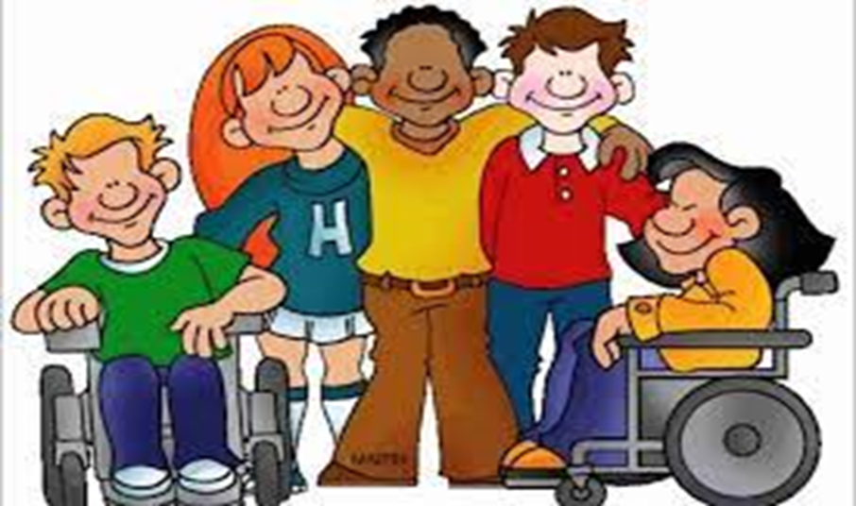
GRACIAS

